Slide 1
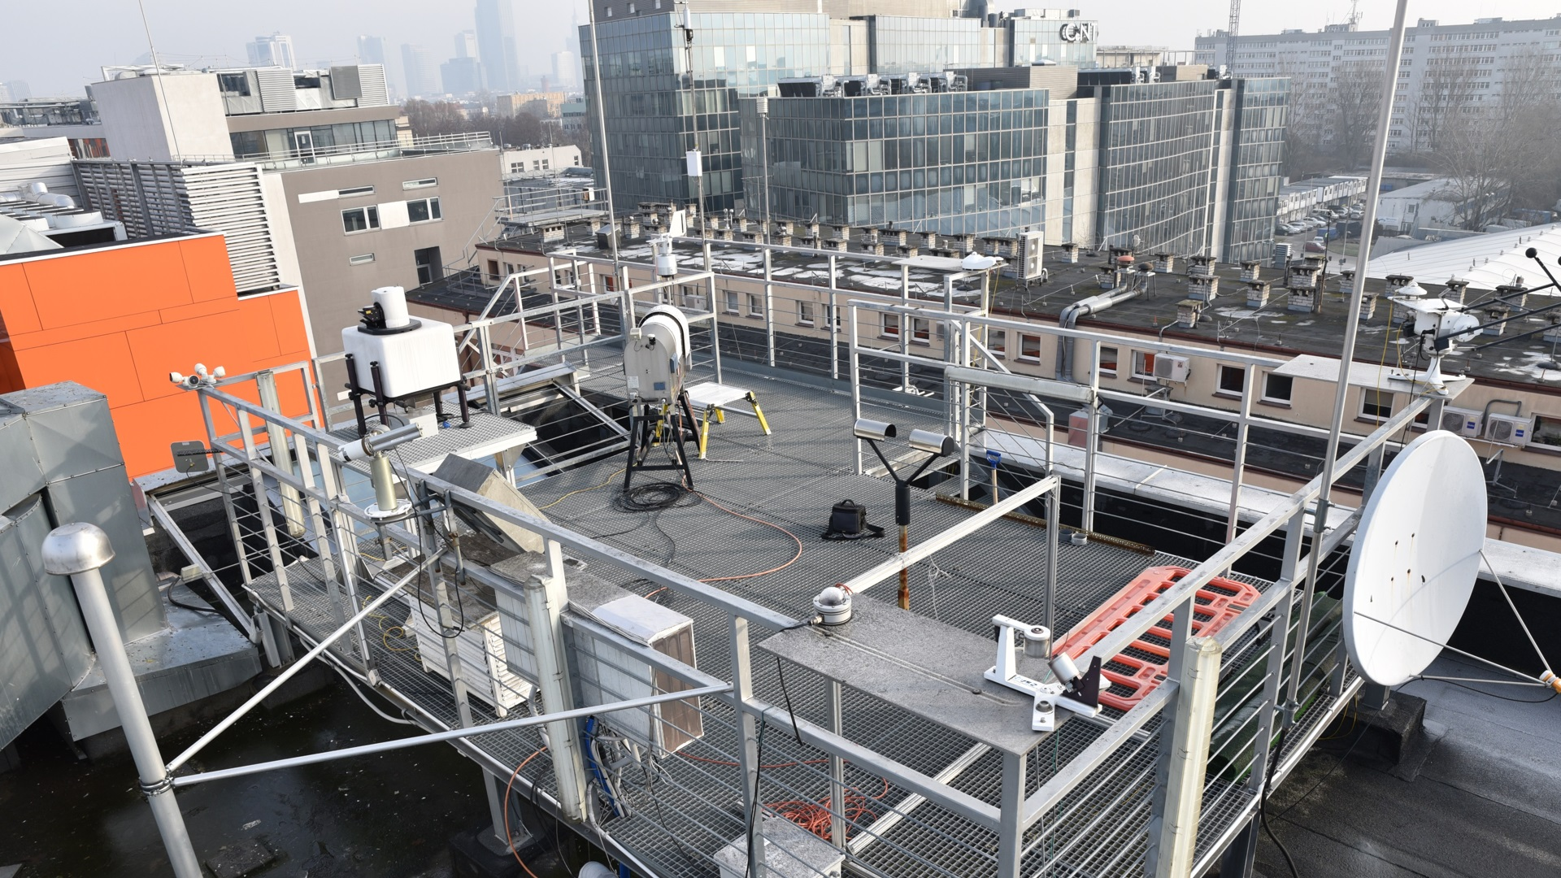

Slide 2
Aparatura badawcza w Laboratorium
Transferu Radiacyjnego i Pomiarów Zdalnych
Zakładu Fizyki Atmosfery
Kierownik Laboratorium Pomiarów Zdalnych: dr hab. Iwona S. Stachlewska
Kierownik Laboratorium Transferu Radiacyjnego: dr hab. Krzysztof Markowicz
Cele: pomiary własności optycznych i mikrofizycznych aerozoli atmosferycznych i chmur, strumieni radiacyjnych, ciepła odczuwalnego oraz utajonego z wykorzystaniem technik in-situ oraz metod zdalnych.

Slide 3
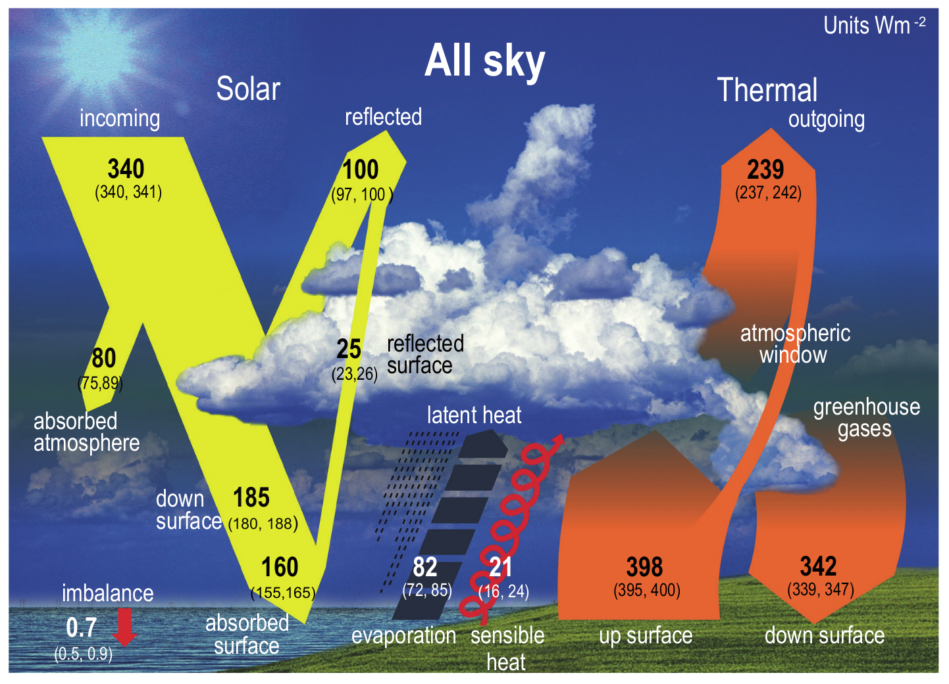
Uśredniony bilans energii systemu klimatycznego. Wartości w W/m².
W nawiasach zakres niepewności.
https://www.ipcc.ch/report/ar6/wg1/

Slide 4
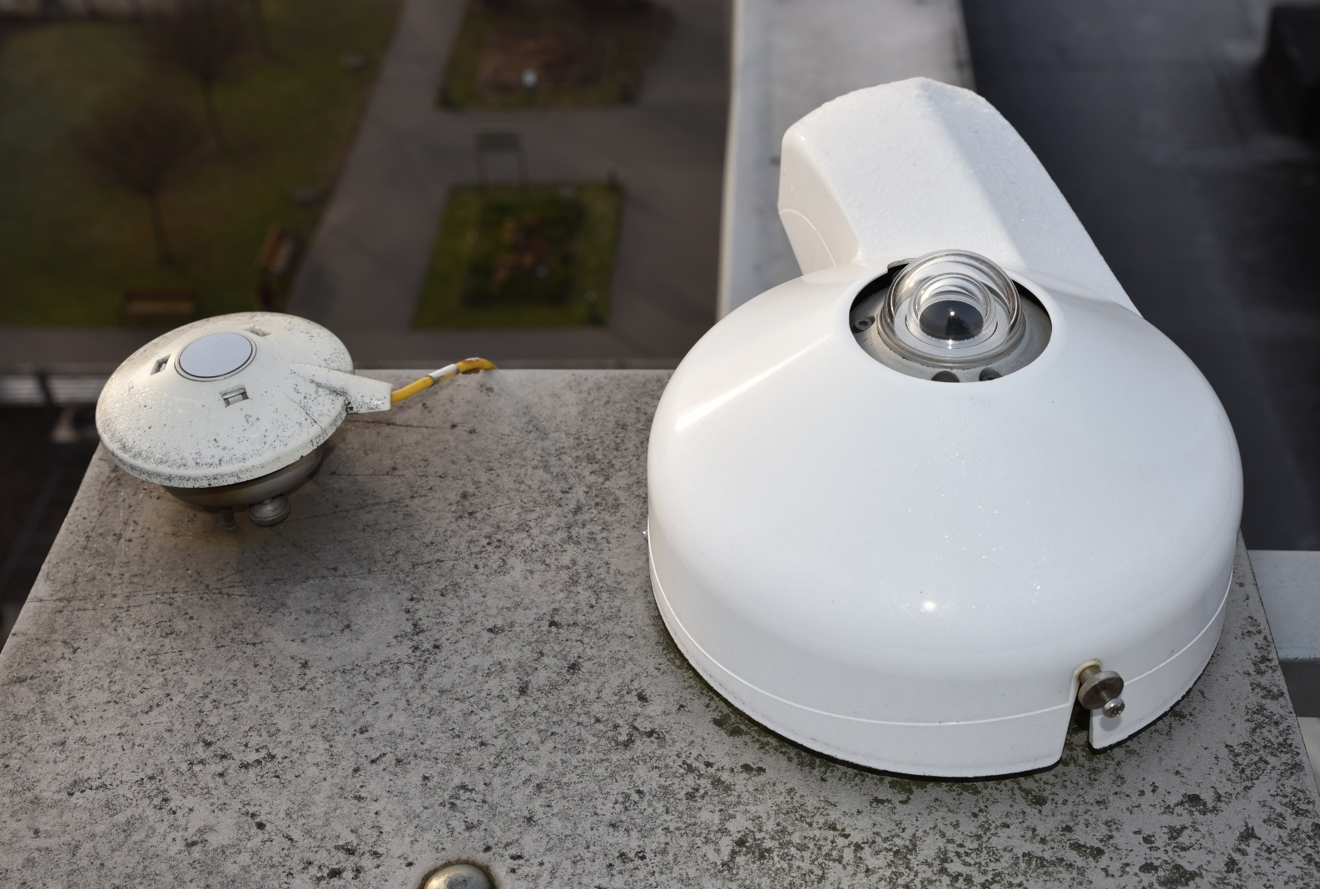
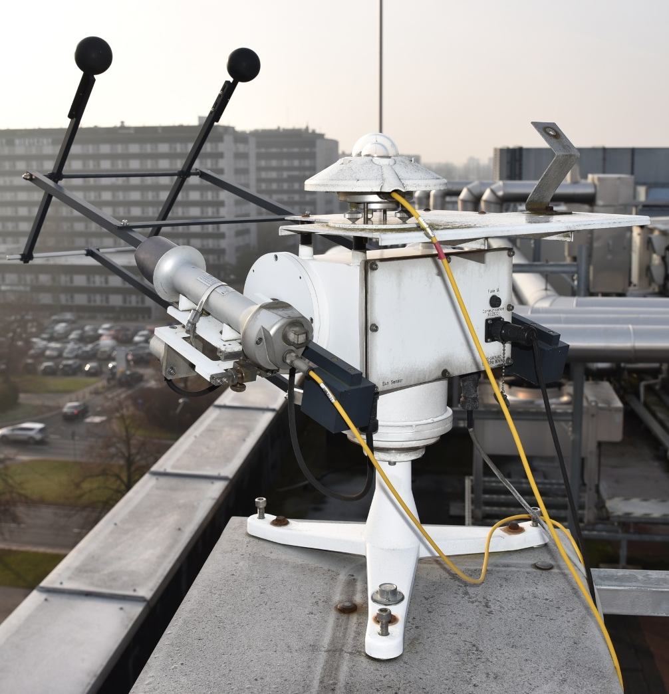
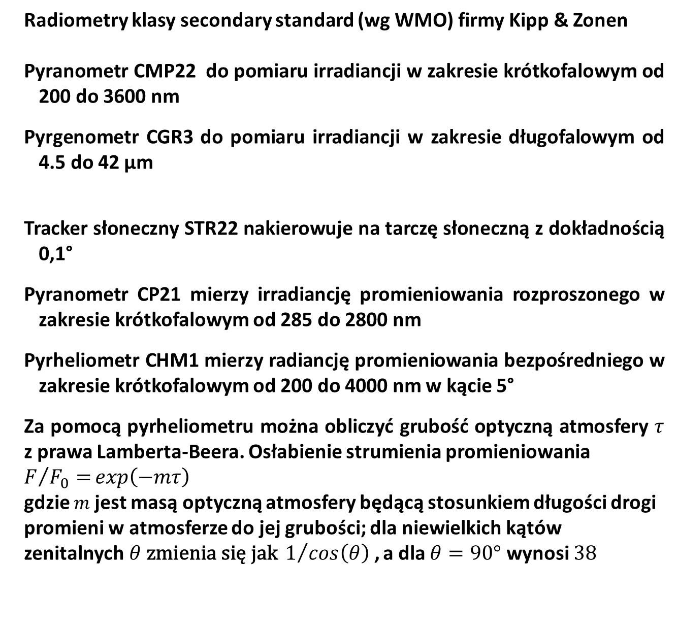
Radiometry klasy secondary standard (wg WMO) firmy Kipp & Zonen
Pyranometr CMP22 do pomiaru irradiancji w zakresie krótkofalowym od 200 do 3600 nm
Pyrgenometr CGR3 do pomiaru irradiancji w zakresie długofalowym od 4.5 do 42 µm
Tracker słoneczny STR22 nakierowuje na tarczę słoneczną z dokładnością 0,1°
Pyranometr CP21 mierzy irradiancję promieniowania rozproszonego w zakresie krótkofalowym od 285 do 2800 nm
Pyrheliometr CHM1 mierzy radiancję promieniowania bezpośredniego w zakresie krótkofalowym od 200 do 4000 nm w kącie 5°
Za pomocą pyrheliometru można obliczyć grubość optyczną atmosfery $τ$ z prawa Lamberta-Beera. Osłabienie strumienia promieniowania
$F/{F_{0}=}exp\left(−mτ\right)$
gdzie $m$ jest masą optyczną atmosfery będącą stosunkiem długości drogi promieni w atmosferze do jej grubości; dla niewielkich kątów zenitalnych$θ \text{zmienia} \text{si}\text{ę }\text{jak} 1/{cos\left(θ\right)}$, a dla $θ=90°$ wynosi $38$

Slide 5
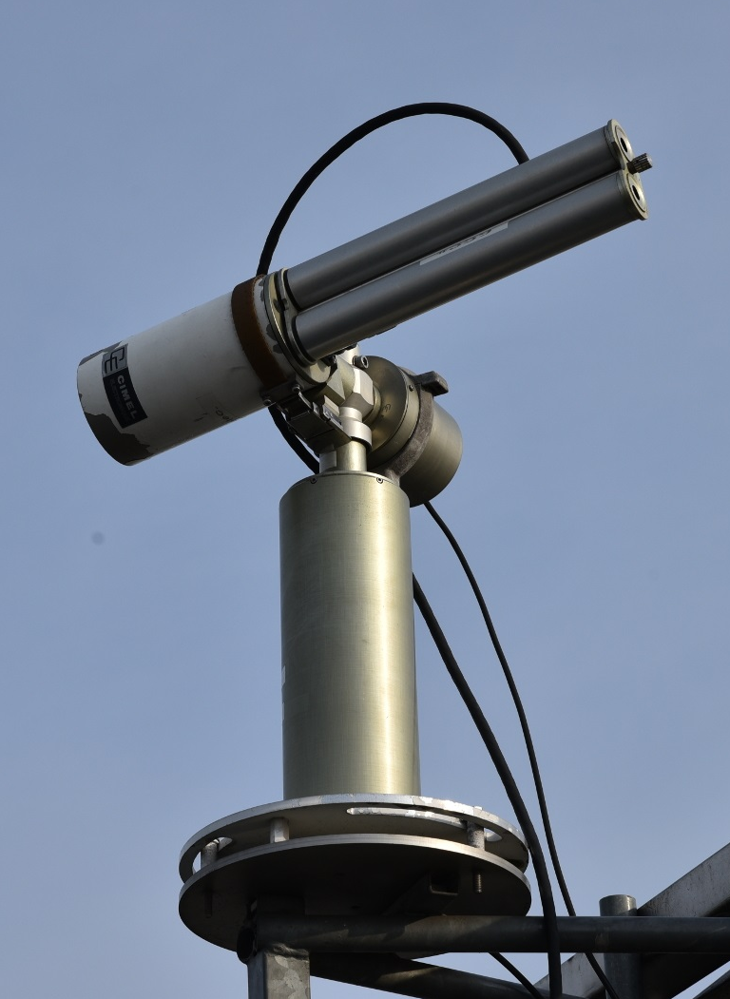
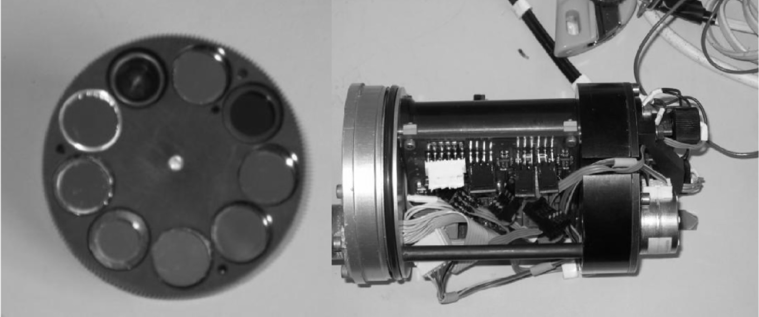
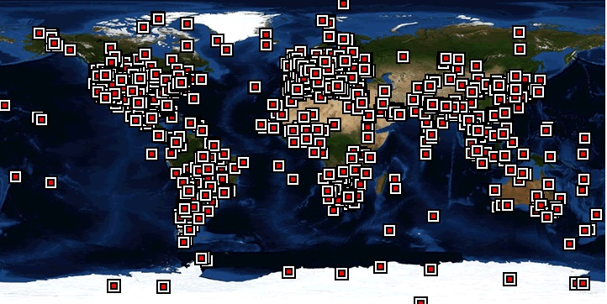
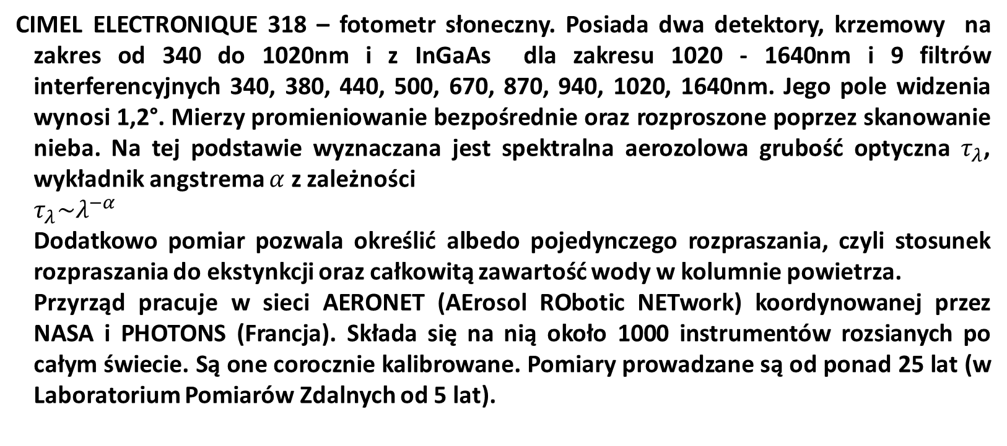
CIMEL ELECTRONIQUE 318 – fotometr słoneczny. Posiada dwa detektory, krzemowy na zakres od 340 do 1020nm i z InGaAs dla zakresu 1020 - 1640nm i 9 filtrów interferencyjnych 340, 380, 440, 500, 670, 870, 940, 1020, 1640nm. Jego pole widzenia wynosi 1,2°. Mierzy promieniowanie bezpośrednie oraz rozproszone poprzez skanowanie nieba. Na tej podstawie wyznaczana jest spektralna aerozolowa grubość optyczna $τ_{λ}$, wykładnik angstrema $α$ z zależności
$τ_{λ}\sim λ^{−α}$
Dodatkowo pomiar pozwala określić albedo pojedynczego rozpraszania, czyli stosunek rozpraszania do ekstynkcji oraz całkowitą zawartość wody w kolumnie powietrza.
Przyrząd pracuje w sieci AERONET (AErosol RObotic NETwork) koordynowanej przez NASA i PHOTONS (Francja). Składa się na nią około 1000 instrumentów rozsianych po całym świecie. Są one corocznie kalibrowane. Pomiary prowadzane są od ponad 25 lat (w Laboratorium Pomiarów Zdalnych od 5 lat).

Slide 6
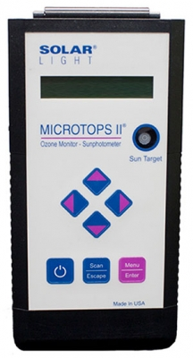
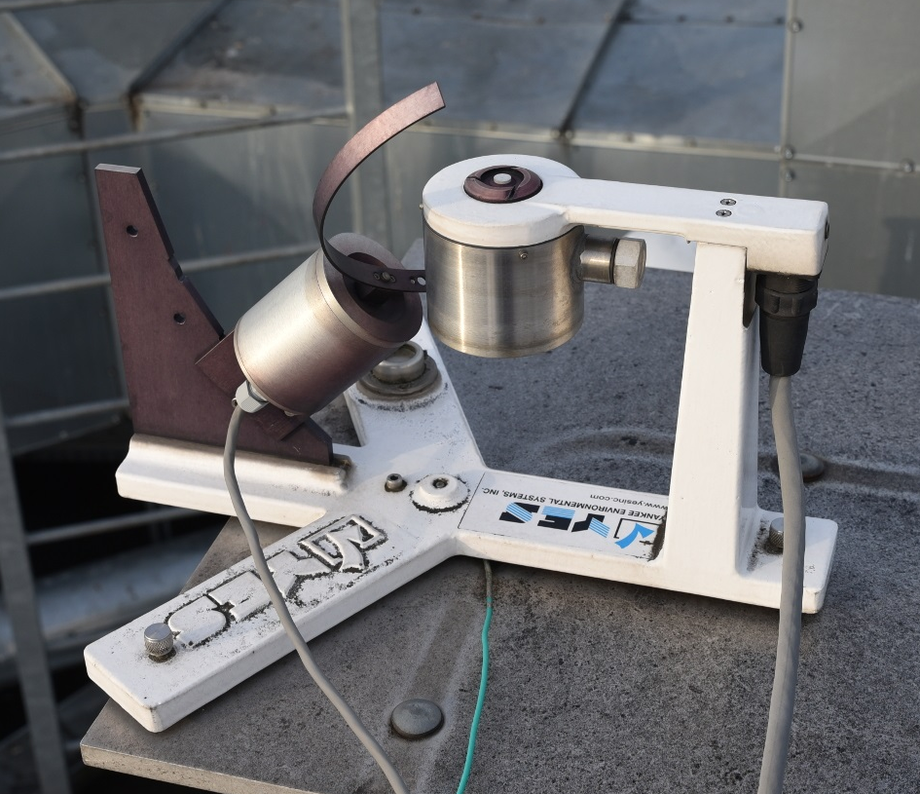
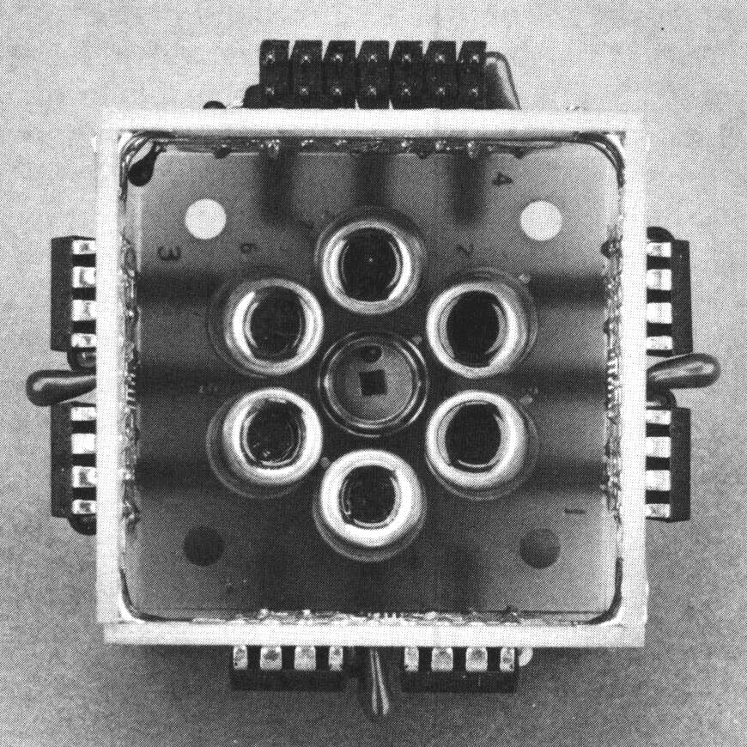
SOLAR LIGHT MICROTOPS II – fotometr słoneczny mierzący promieniowanie bezpośrednie w pięciu kanałach 380, 500, 675, 870, 1020nm. Pole widzenia FOV wynosi 2.5°. Celowanie w kierunku słońca jest ręczne. Posiada możliwość podłączenia odbiornika GPS w celu pobrania czasu i lokalizacji potrzebnych do obliczenia masy optycznej atmosfery. Umożliwia wyznaczenie spektralnych aerozolowych grubości optycznych i wykładnika angstroma. Jest przydatny w pomiarach terenowych.
YANKEE ENVIRONMENTAL SYSTEMS MFR-7, radiometr z obracającą się przesłoną (Shadowband) mierzy promieniowanie całkowite i rozproszone dla sześciu długości fali 415, 500, 615, 673, 870, 940nm
oraz w kanale szerokopasmowym. Umożliwia wyznaczenie spektralnych grubości optycznych, wykładnika angstroma i całkowitej zawartości pary wodnej.

Slide 7
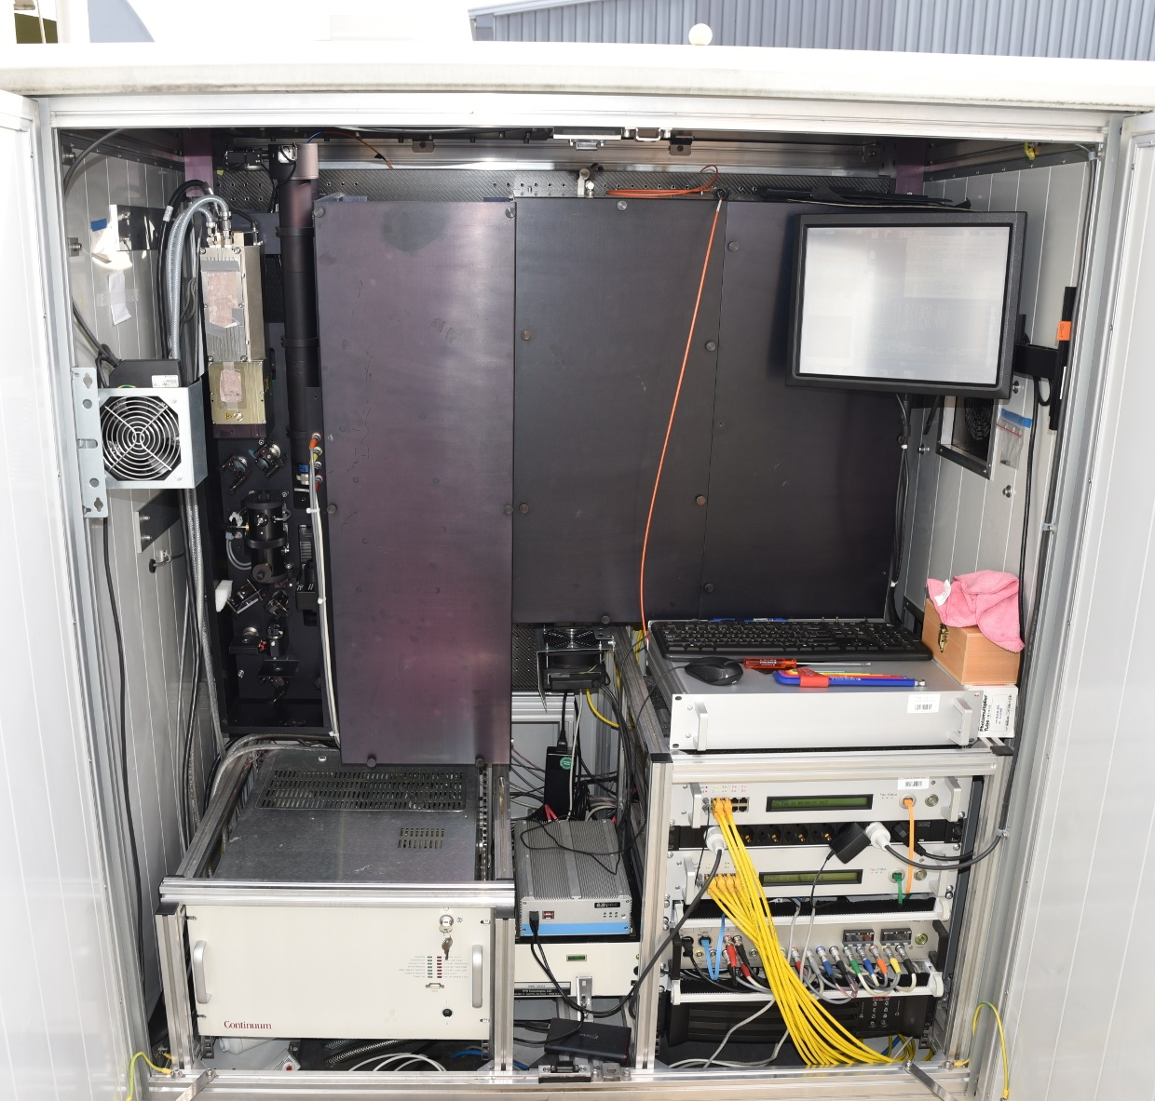
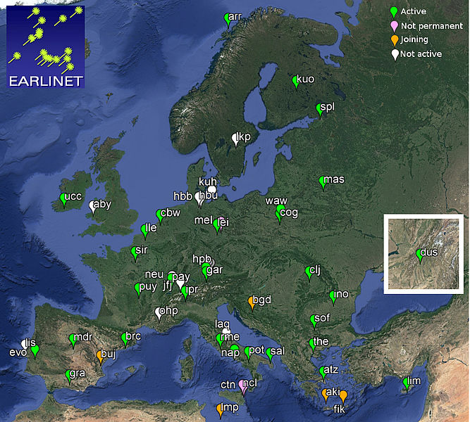
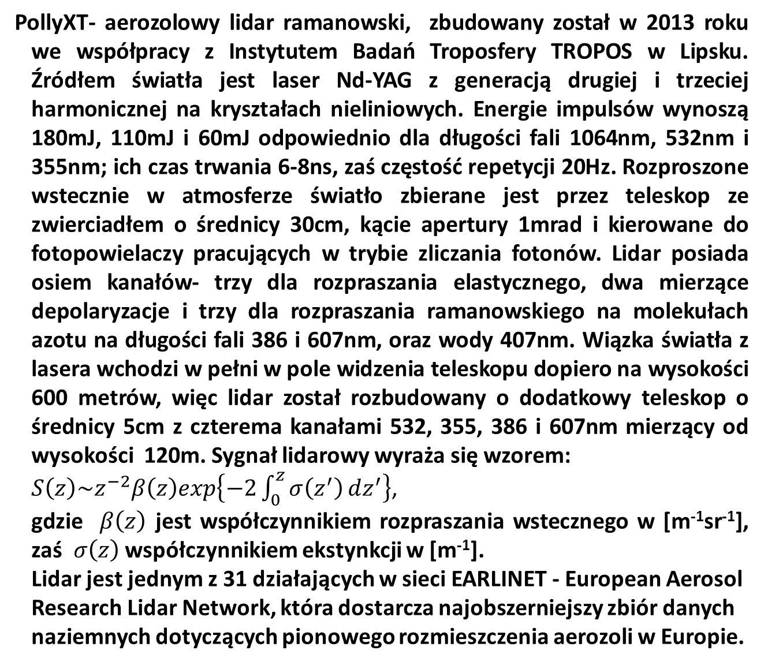
PollyXT- aerozolowy lidar ramanowski, zbudowany został w 2013 roku we współpracy z Instytutem Badań Troposfery TROPOS w Lipsku. Źródłem światła jest laser Nd-YAG z generacją drugiej i trzeciej harmonicznej na kryształach nieliniowych. Energie impulsów wynoszą 180mJ, 110mJ i 60mJ odpowiednio dla długości fali 1064nm, 532nm i 355nm; ich czas trwania 6-8ns, zaś częstość repetycji 20Hz. Rozproszone wstecznie w atmosferze światło zbierane jest przez teleskop ze zwierciadłem o średnicy 30cm, kącie apertury 1mrad i kierowane do fotopowielaczy pracujących w trybie zliczania fotonów. Lidar posiada osiem kanałów- trzy dla rozpraszania elastycznego, dwa mierzące depolaryzacje i trzy dla rozpraszania ramanowskiego na molekułach azotu na długości fali 386 i 607nm, oraz wody 407nm. Wiązka światła z lasera wchodzi w pełni w pole widzenia teleskopu dopiero na wysokości 600 metrów, więc lidar został rozbudowany o dodatkowy teleskop o średnicy 5cm z czterema kanałami 532, 355, 386 i 607nm mierzący od wysokości 120m. Sygnał lidarowy wyraża się wzorem:
$S\left(z\right)\sim z^{−2}β\left(z\right)exp\left\{−2\int_{0}^{z}{σ\left(z^{′}\right)}dz^{′}\right\}$,
gdzie $β\left(z\right)$ jest współczynnikiem rozpraszania wstecznego w [m⁻¹sr⁻¹], zaś $σ\left(z\right)$ współczynnikiem ekstynkcji w [m⁻¹].
Lidar jest jednym z 31 działających w sieci EARLINET - European Aerosol Research Lidar Network, która dostarcza najobszerniejszy zbiór danych naziemnych dotyczących pionowego rozmieszczenia aerozoli w Europie.

Slide 8
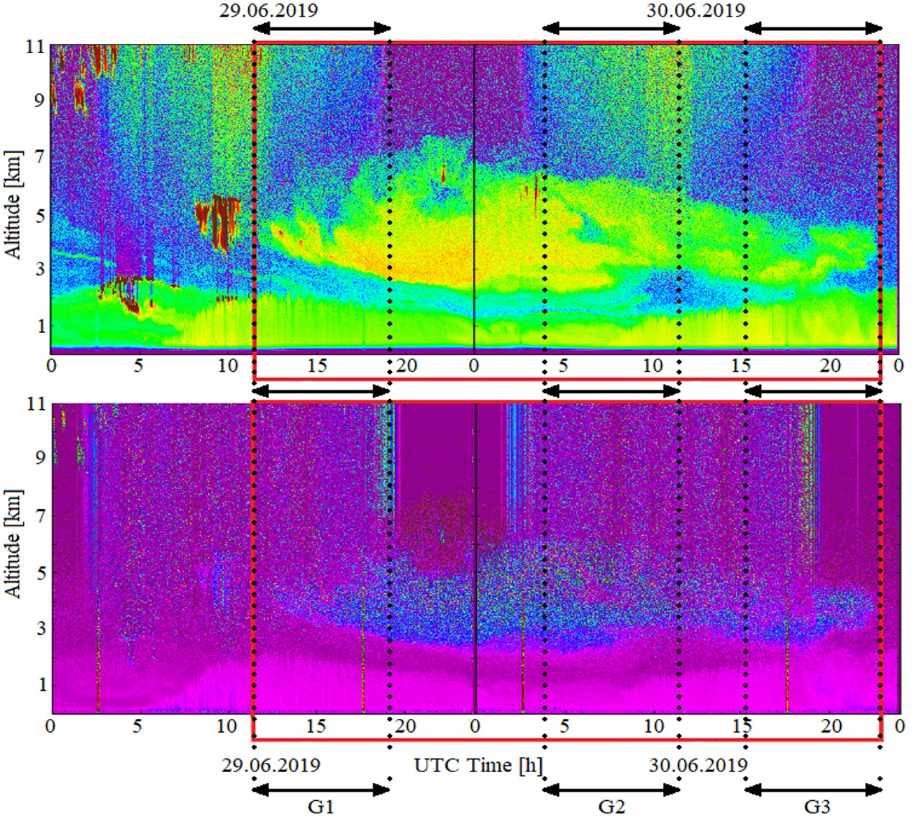
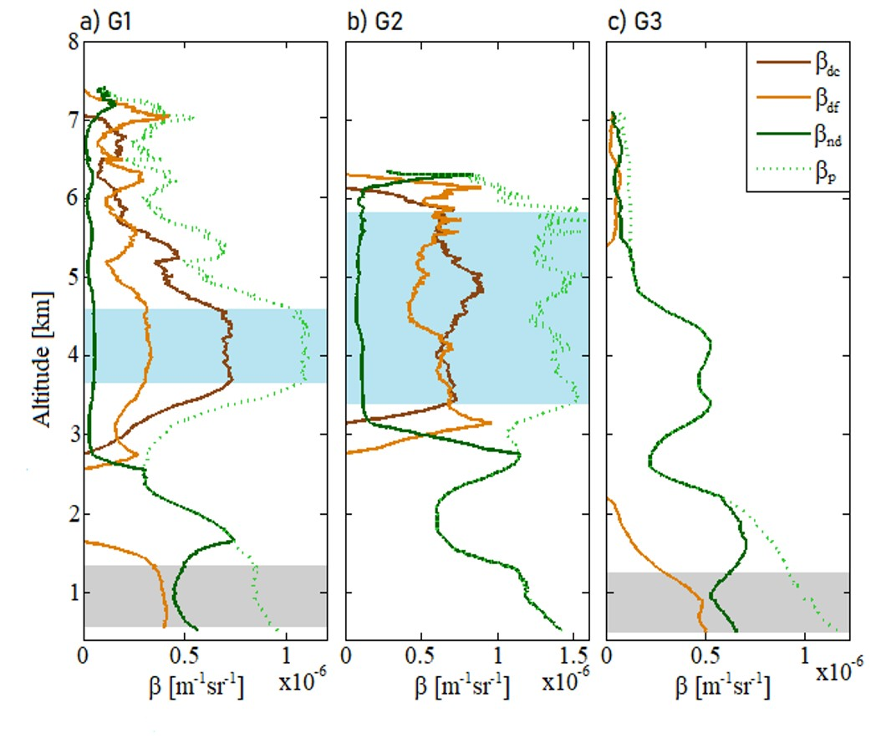
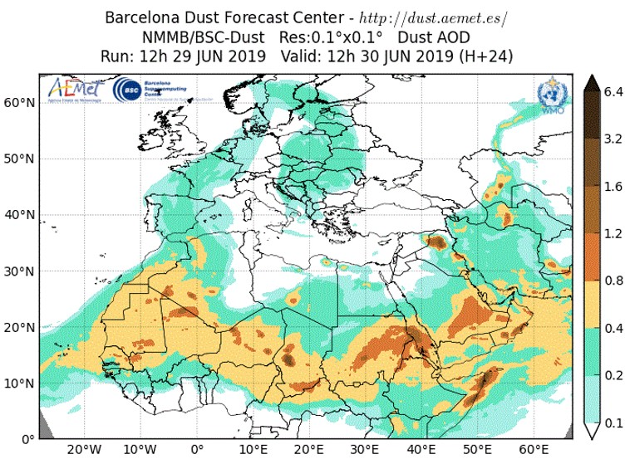
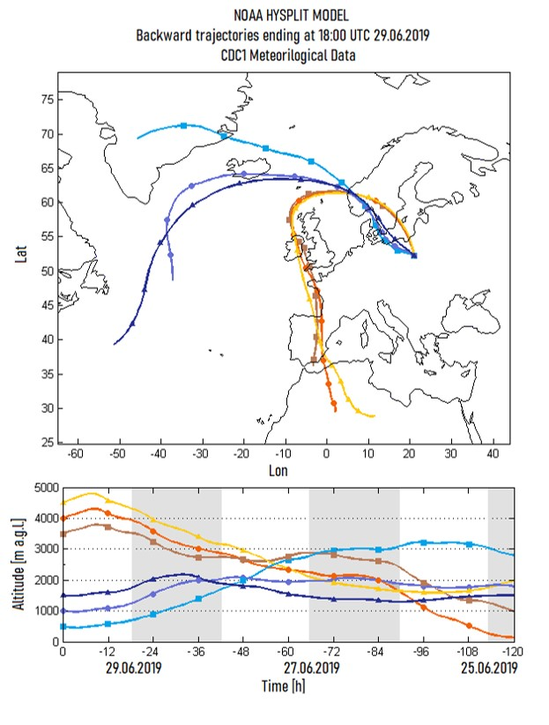
Obserwacje pyłu saharyjskiego nad Warszawą w dniach 29-30.06.2019 (dr Dominika Szczepanik et al.)
Na wysokości 2,5 – 6,0 km zaobserwowano silnie depolaryzującą warstwę, która unosiła się nad Warszawą przez około 36 h. Analiza wstecznych trajektorii ruchu mas powietrza wykazała transport mas powietrza znad Afryki Północnej. Wyniki wykazały obecność drobnoziarnistego i gruboziarnistego pyłu mineralnego w warstwie granicznej i wolnej troposferze oraz ich zmienność w czasie.

Slide 9
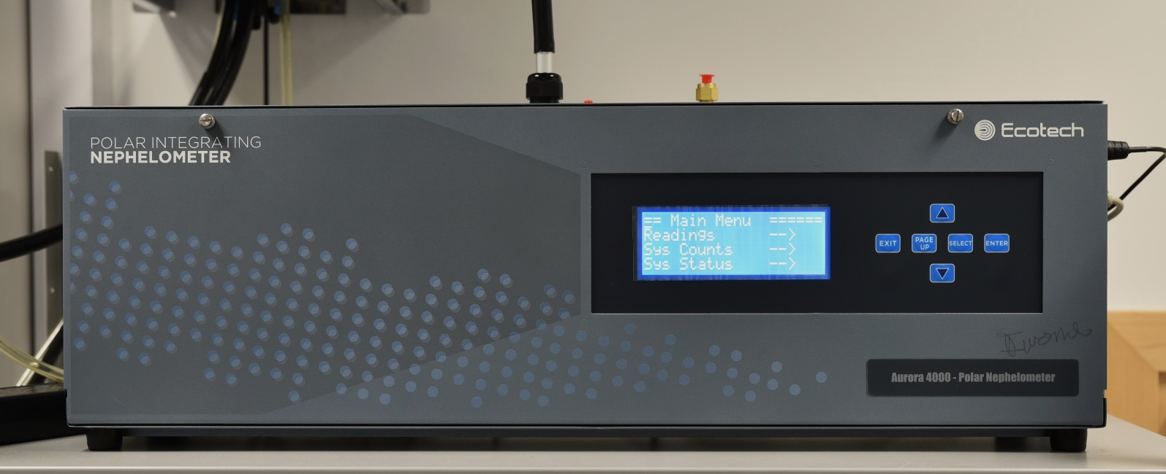
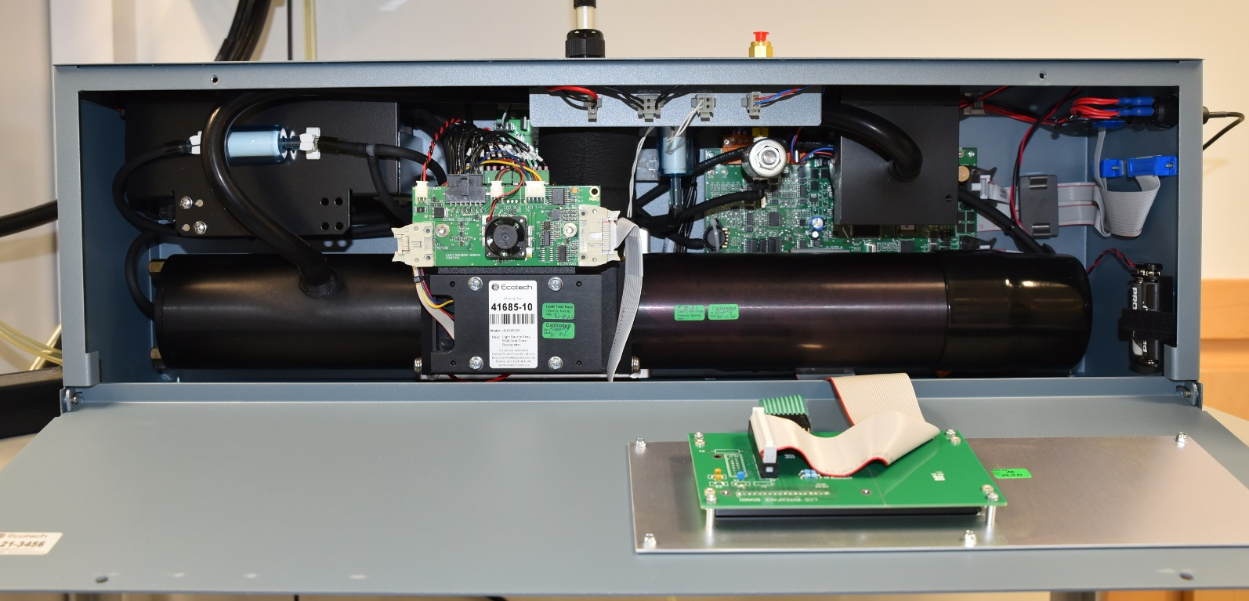
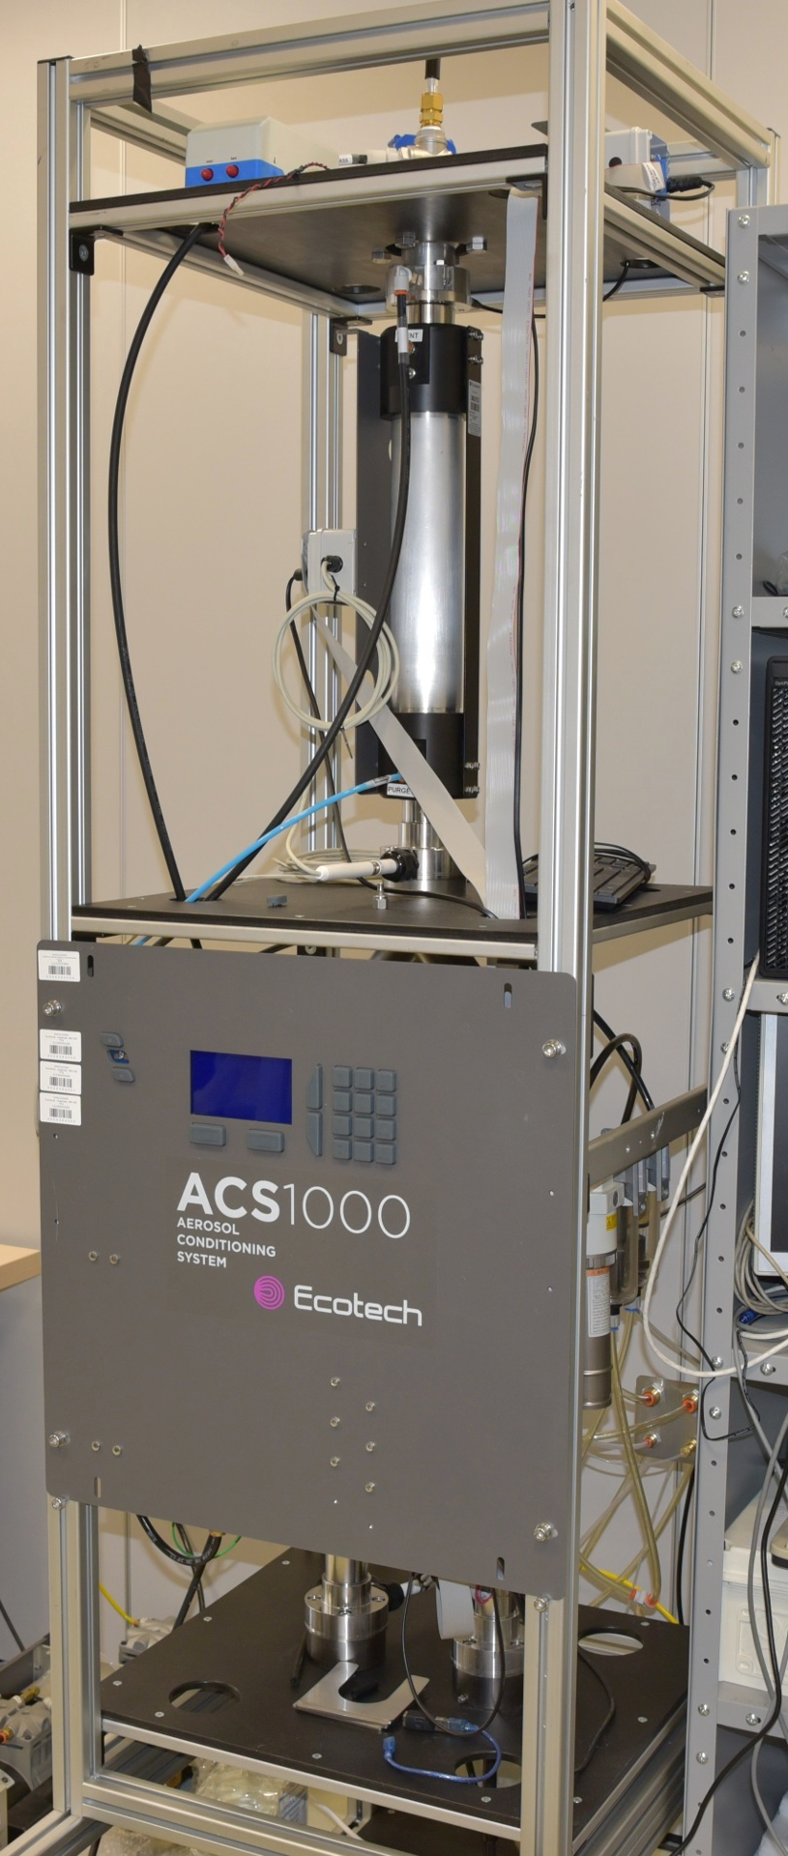
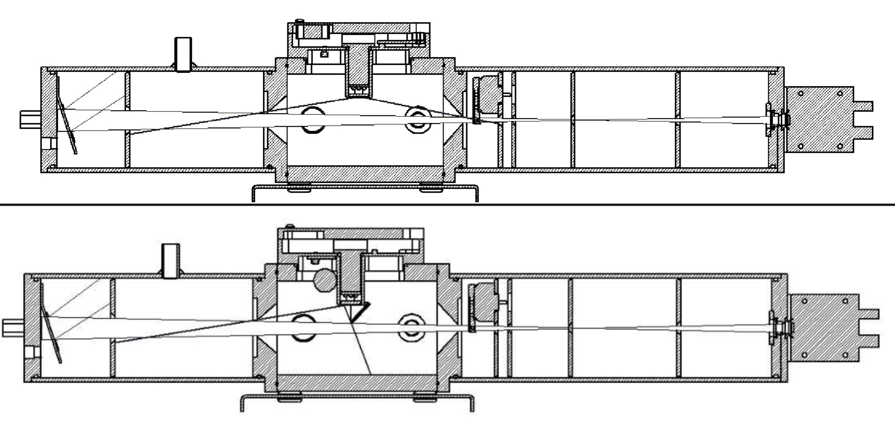
ECOTECH AURORA 4000 - nefelometr całkujący do pomiaru współczynników rozpraszania i funkcji fazowej, określającej kątowy rozkład natężenia rozpraszanego światła, dla trzech długości fal - 450, 525, 635nm. Przyrząd mierzy ilość rozproszonego światła pod kątami od 9° do 170° lub od zadanego kąta, z przedziału 10° - 90°, do kąta 170°. Jest to realizowane przez przesłonę odcinającą część rozproszonego światła, które wpada do fotopowielacza. Można ustawić 17 różnych wartości kąta. Zakres pomiarowy
współczynnika rozpraszania wynosi od 0.25 do 2000 Mm⁻¹ (10⁻⁶m⁻¹), zaś przepływ powietrza 5 l/minutę.
ECOTECH ACS 1000 komora klimatyczna. Aerozole, w szczególności higroskopijne, zmieniają swoje właściwości optyczne w zależności od wilgotności względnej powietrza. W komorze klimatycznej badane powietrze przepływa przez kanały z przepuszczalnej dla pary wodnej membrany regulujące jej ilość.

Slide 10
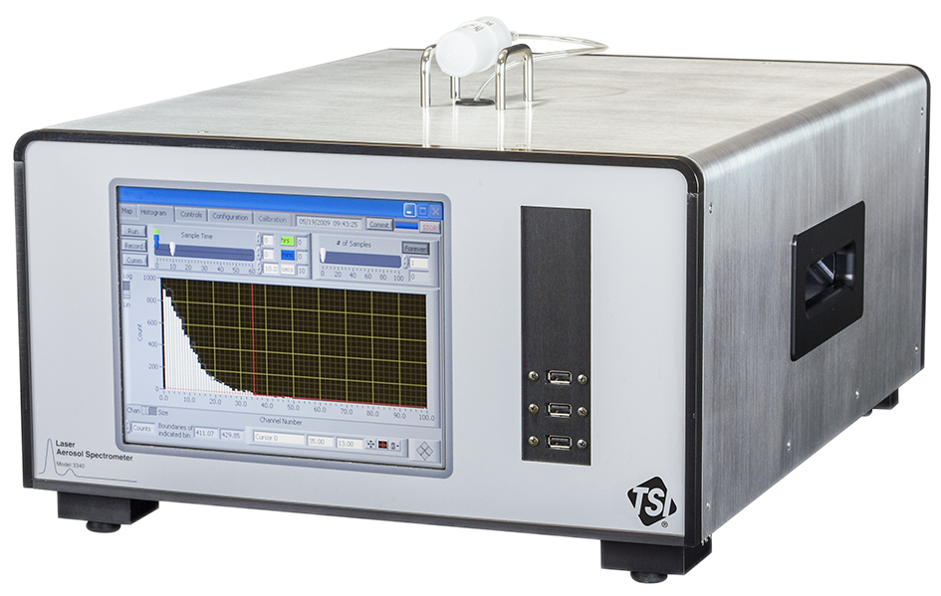
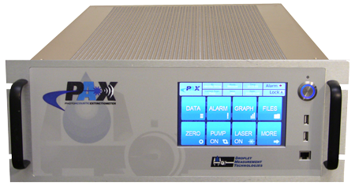
TSI LAS3340 laserowy spektrometr aerozolowy. Na podstawie pomiaru ilości rozpraszanego światła na pojedynczych cząstkach przyrząd określa ich rozmiar w zakresie od 0,1 do 7.5 μm z rozdzielczością 2,5% oraz ich koncentracje w zakresie do 18000 cząstek/cm⁻³ dla przepływu powietrza 10 cm³/min. Przy mniejszych koncentracjach przepływ można proporcjonalnie zwiększyć, maksymalnie do 95cm³/min. Cząstki zliczane są w 100 logarytmicznie rozłożonych przedziałach wielkości. Zakres pomiarowy można zawęzić zarówno z góry jak i z dołu. Źródłem światła jest laser He-Ne pracujący na długości fali 633 nm. Powietrze formowane jest w wąski strumień przepływający wewnątrz rezonatora lasera w kierunku prostopadłym do wiązki światła.
DROPLET MEASUREMENT TECHNOLOGIES PAX PHOTOACOUSTIC EXTINCTIOMETER ekstynkcjometr fotoakustyczny. Przyrząd mierzy jednocześnie współczynniki rozpraszania i absorpcji. Współczynnik rozpraszania mierzony jest za pomocą fotodetektora. Absorpcja wyznaczana jest za pomocą pomiaru natężenia dźwięku generowanego w wyniku podgrzewania powietrza modulowanym i pochłanianym przez aerozol światłem lasera. Laser pracuje na długość fali 532 lub 870nm (zależnie od modelu)

Slide 11
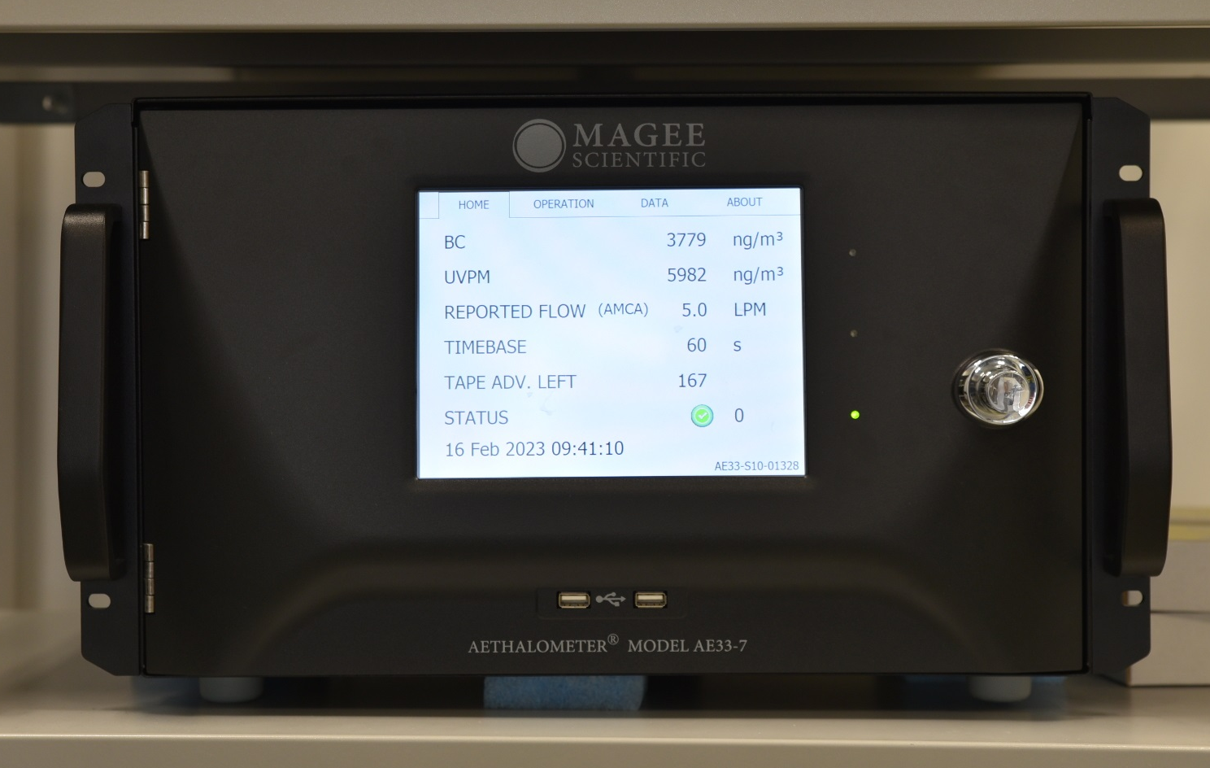
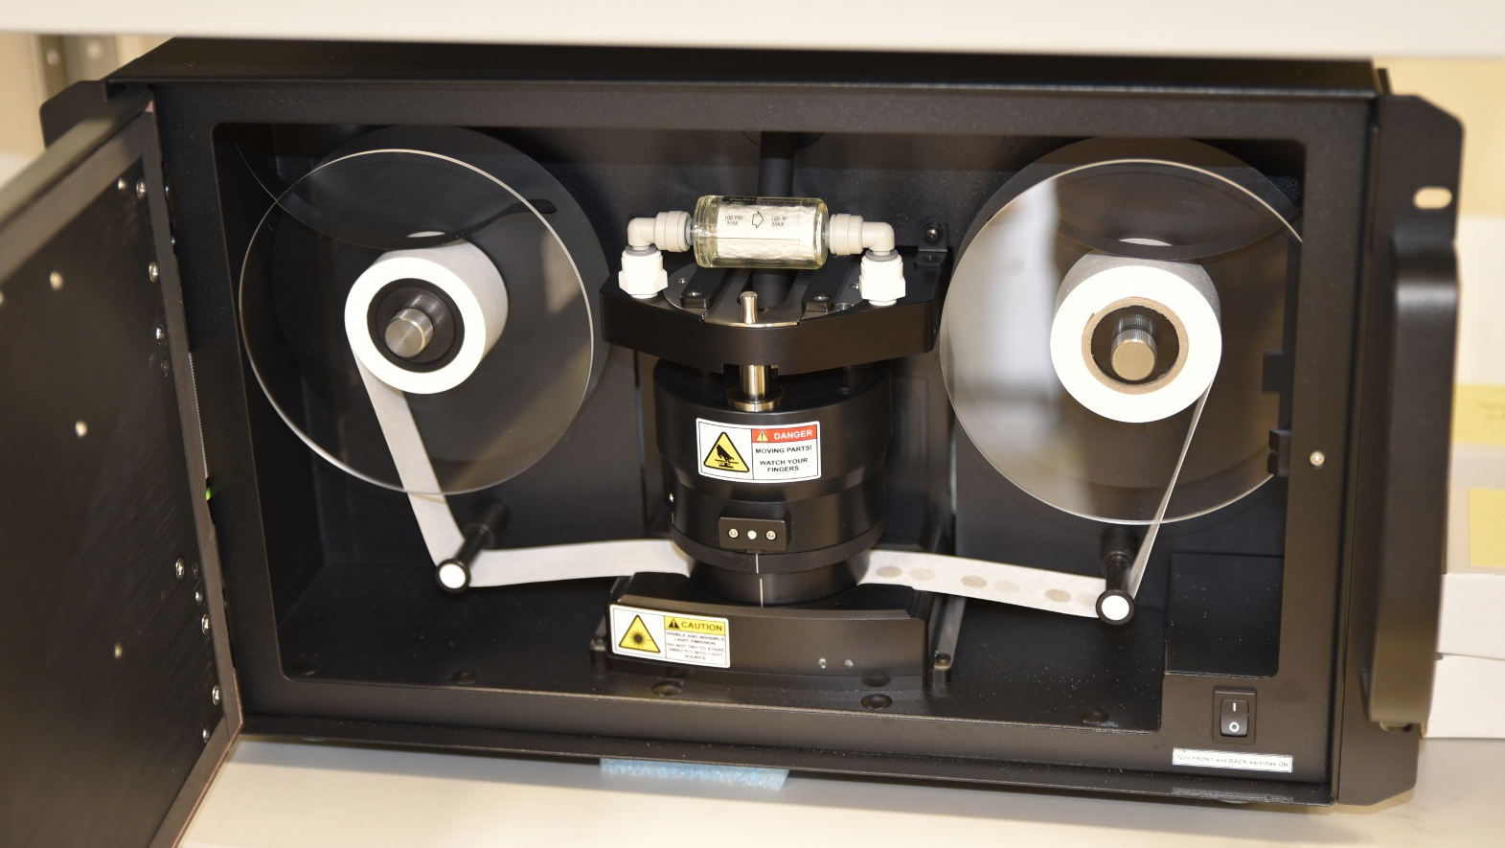
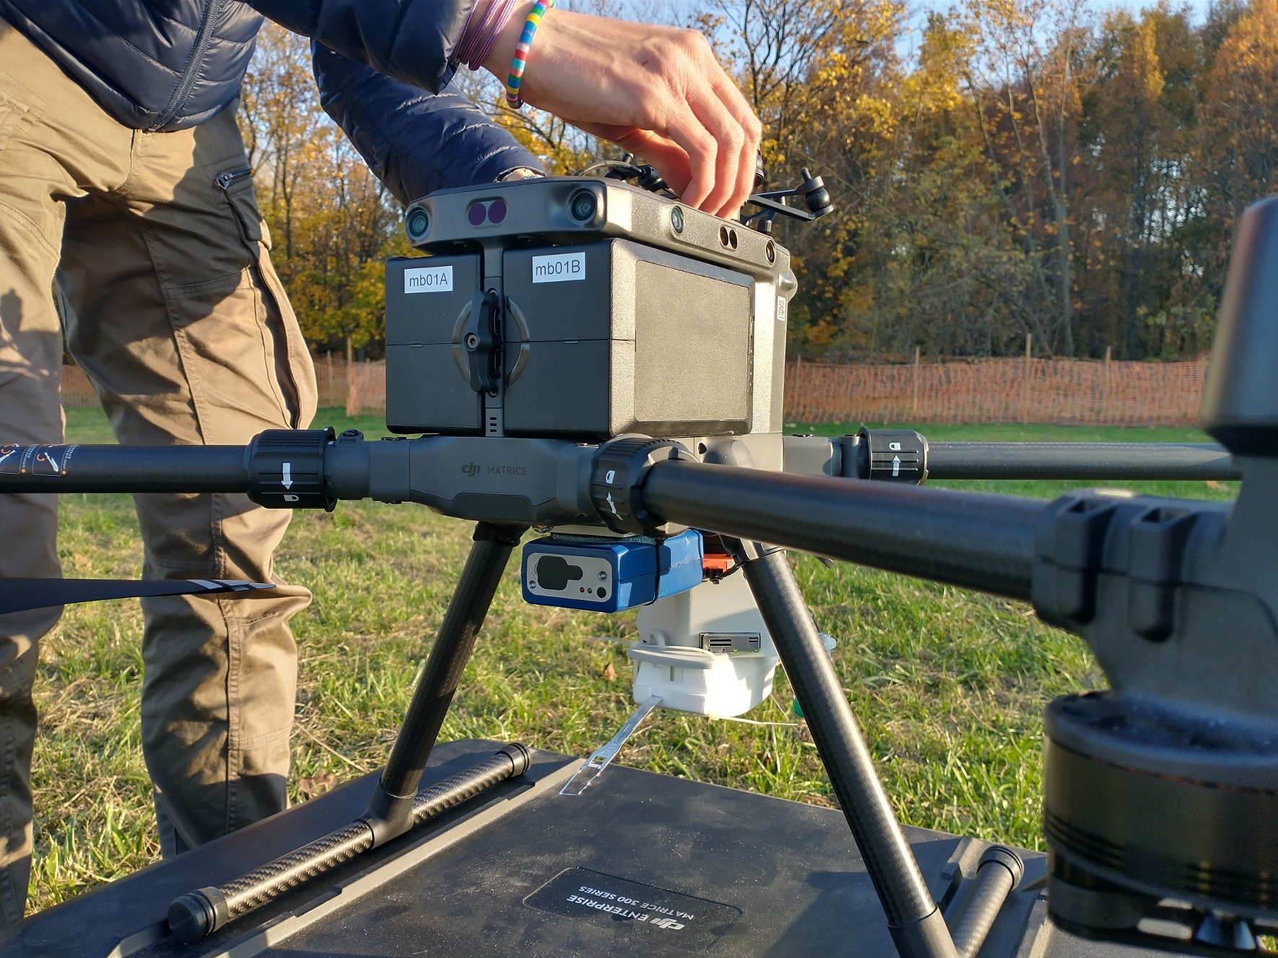
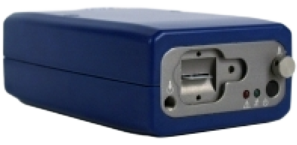
MAGEE STIENTIFIC AE-33 etalometr. Przyrząd mierzy współczynnik absorbcji światła i przelicza go na efektywną masową koncentrację cząstek węgla pierwiastkowego. Powietrze przepuszczane jest przez filtr na którym osadzają się cząstki aerozolu, następnie mierzone jest osłabienie przechodzącego przez niego strumienia światła. Szybkość zmiany atenuacji światła proporcjonalna jest do współczynnika absorbcji powietrza. Pomiar dokonywany jest dla 7 długości fal - 370, 470, 520, 590, 660, 880, 950nm, co pozwala odróżnić cząstki powstałe na skutek spalania paliw kopalnych i biomasy. Przepływ powietrza można ustawić w zakresie 2-5l/min. Czułość przyrządu wynosi 0.03 μg/m3 (dla czasu pomiaru 1min). Gdy przepuszczalność światła przekroczy progową wartość, taśma filtra
jest automatycznie przesuwana. 10 metrowa rolka wystarcza na miesiąc pracy lub dłużej w zależności od ilości zanieczyszczeń w powietrzu.
AETHLABS AE-51 to przenośny etalometr z zasilaniem akumulatorowym. Mierzy za pomocą światła o długości fali 880nm i filtra listkowego. Czułość wynosi 0.1μg/m3. Kompaktowy rozmiar umożliwia pomiar z pokładu drona.

Slide 12
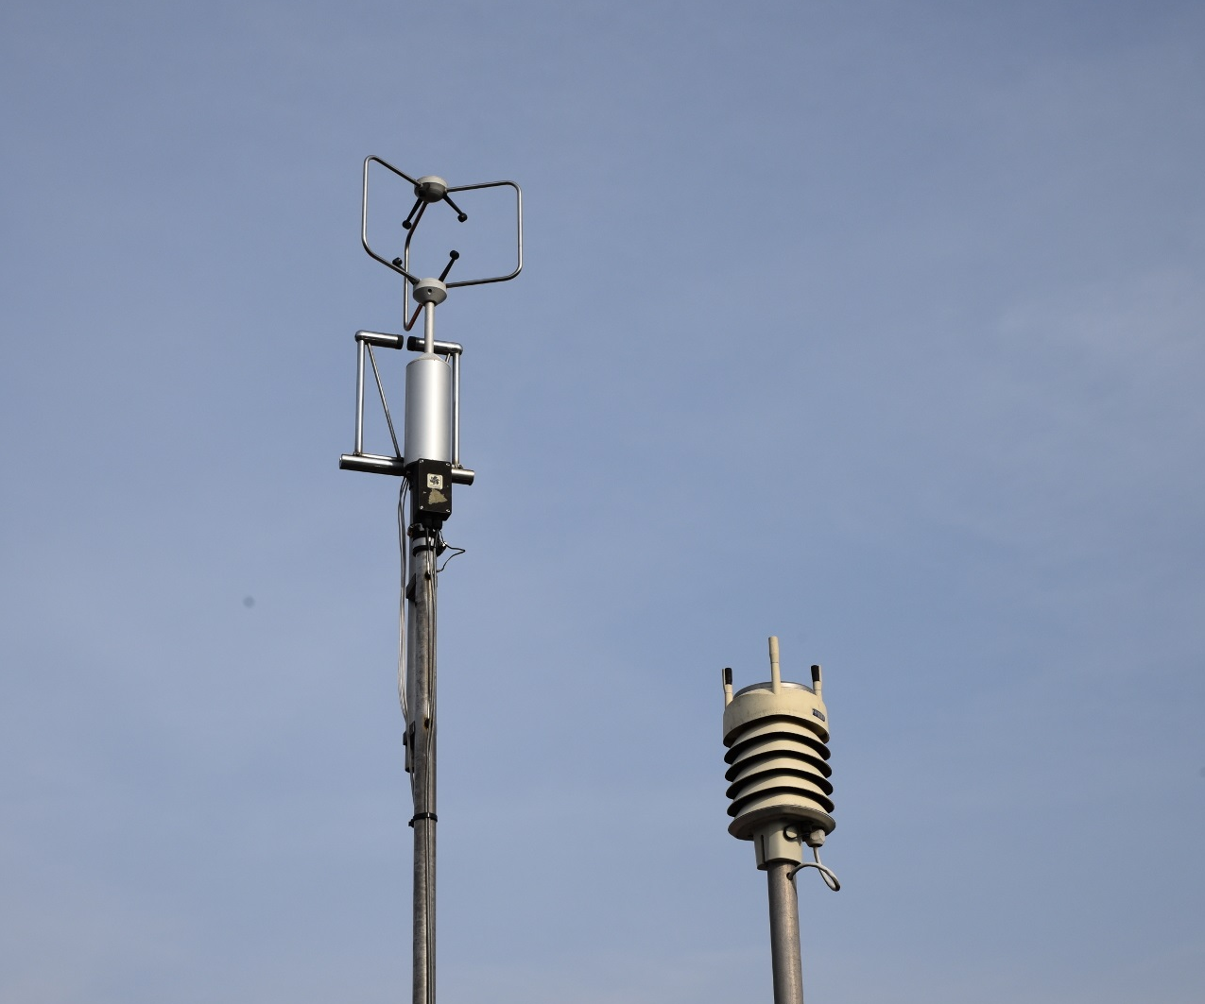
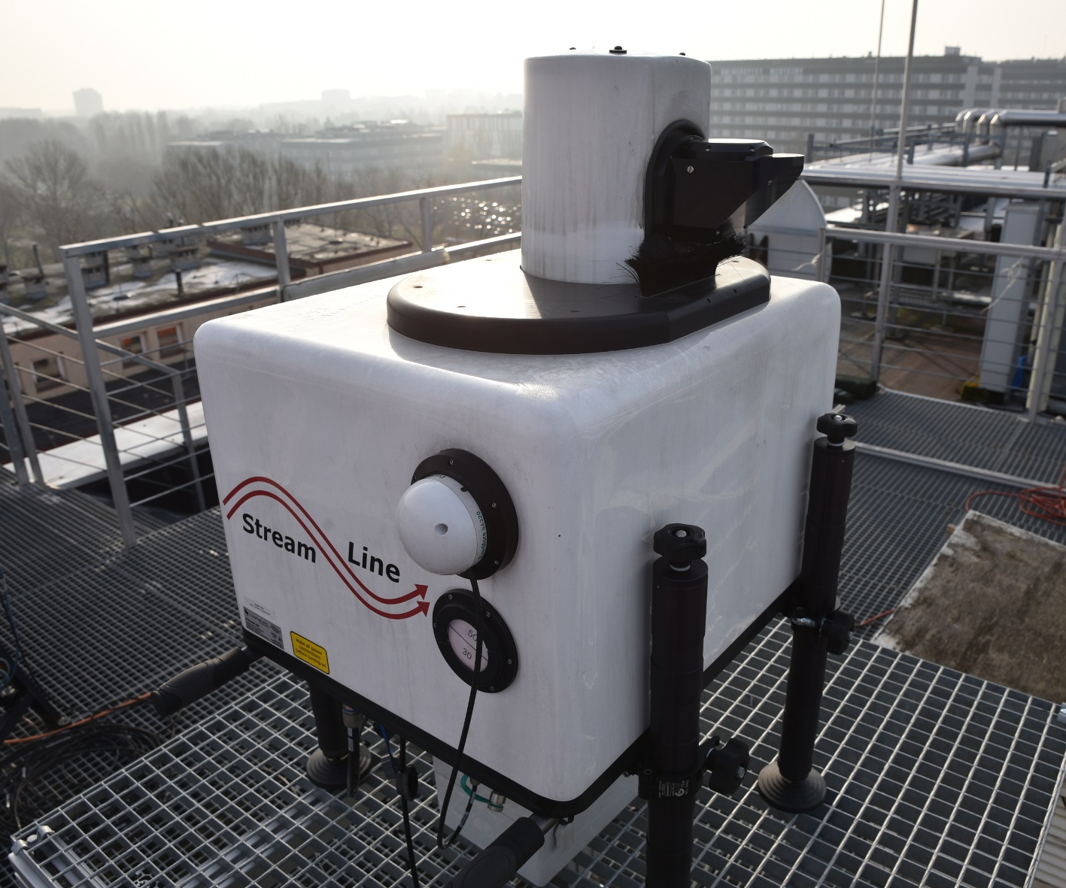
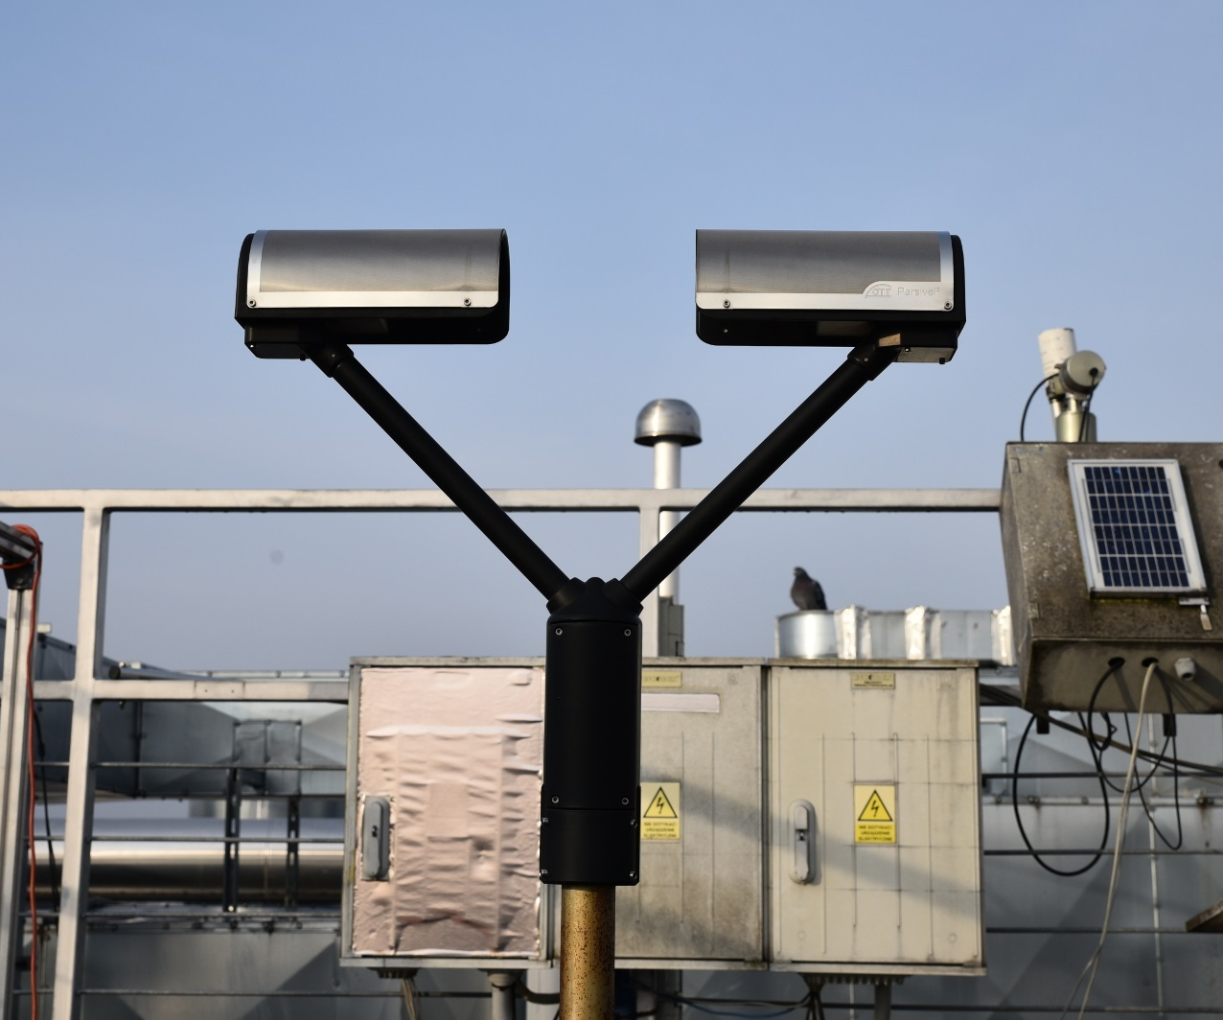
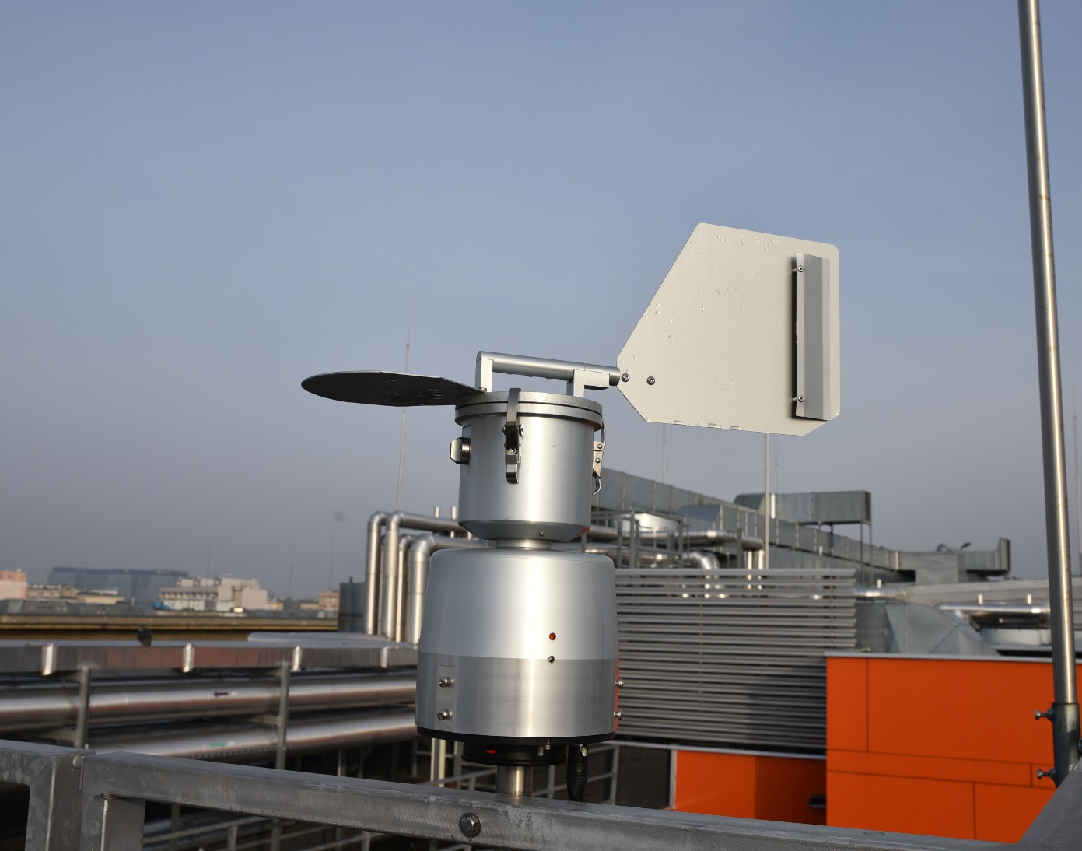
VAISALA WXT 510 automatyczna stacja meteorologiczna do pomiaru temperatury i wilgotności powietrza, ciśnienia atmosferycznego, prędkości i kierunku wiatru oraz natężenia opadu.
YOUNG 81000VRE anemometr ultradźwiękowy mierzący trzy składowe wiatru i temperaturę na podstawie prędkości dźwięku 32 razy na sekundę.
CAMPBELL SCIENTIFIC KH20 szybki higrometr optyczny o stałej czasowej 10ms. Anemometr w połączeniu z higrometrem pozwalają wyznaczyć turbulencyjne strumienie ciepła jawnego i utajonego.
HALO PHOTONICS LTD STREAM LINE lidar dopplerowski mierzący pionowe profile wiatru z dokładnością 0,2m/s i rozdzielczością przestrzenną 18m, minimalna odległość 60m, maksymalna 10km (konieczna jest obecność aerozolu, więc realnie do wysokości warstwy granicznej). Lidar mierzy prędkość wiatru wzdłuż wiązki lasera. Z trzech pomiarów pod różnymi katami można wyliczyć wszystkie jego składowe, ale są one liczone na podstawie pomiarów z oddalonych od siebie miejsc. Lidar wyposażony jest w laser mikroimpusowy klasy 1M (eye safe), energia
i czas trwania impulsu 0,014mJ i 170ns, częstość repetycji 10kHz, długość fali 1550nm.
OTT Parsivel² laserowy disdrometr mierzący ilość i rodzaj opadu atmosferycznego. Automatycznie zalicza opad do jednej z 32 klas wg standardów WMO.
LANZONI VPPS 2010 aparat do zbierania pyłków roślin. Natężenie przepływu powietrza 10 l/min.

Slide 13
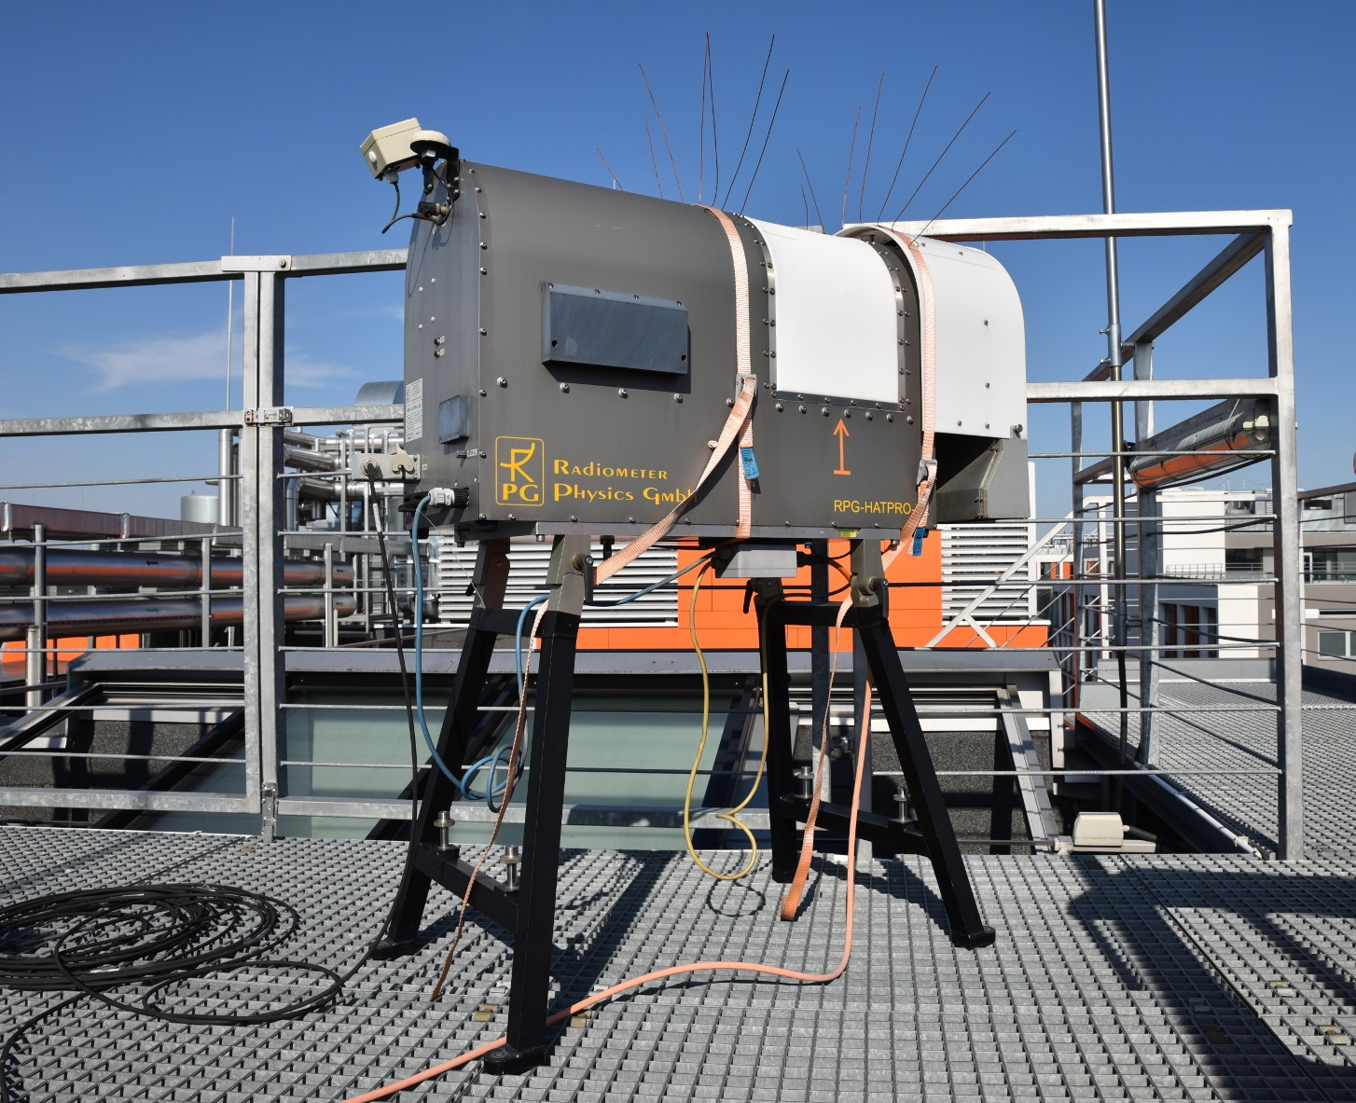
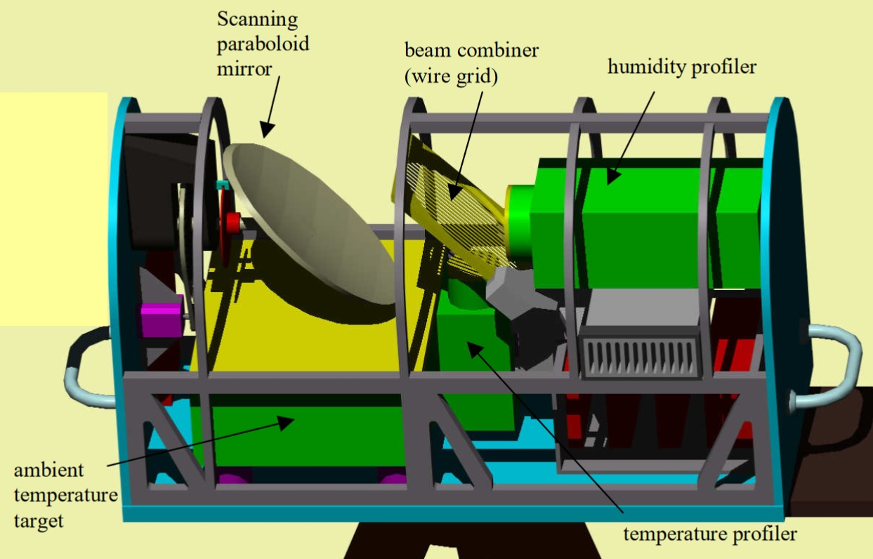
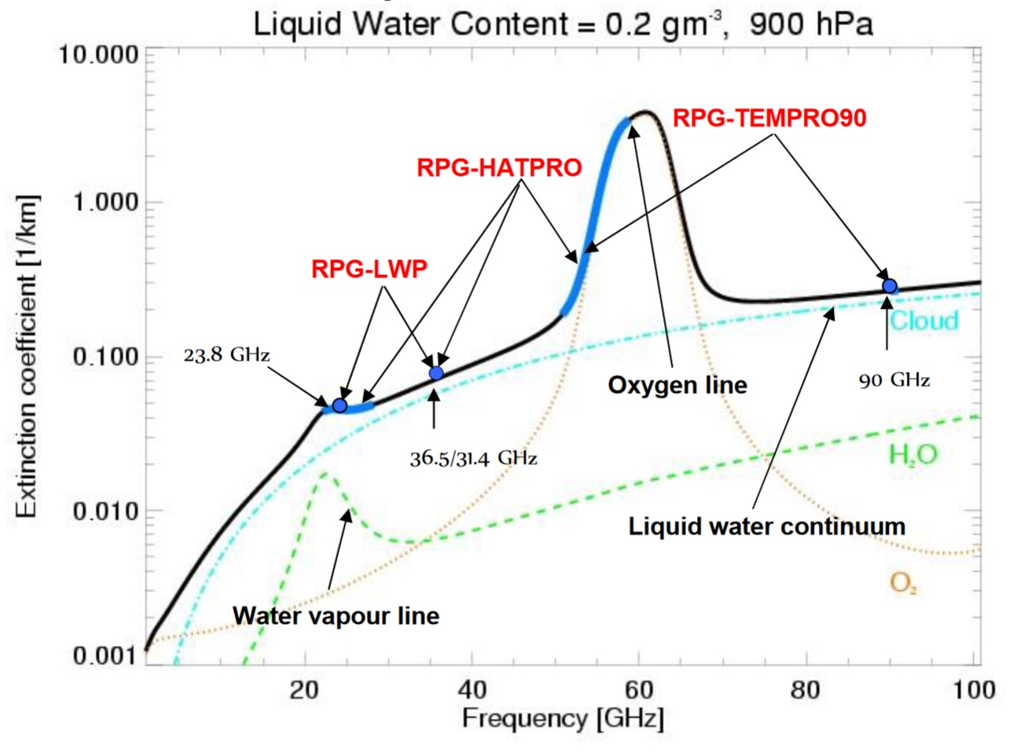
RADIOMETER PHYSICS GmbH RPG HATPRO G2- radiometr mikrofalowy służy do wyznaczania pionowych profili temperatury i wilgotności. Dokładność pomiaru temperatury zmienia się od 0.25°K, dla wysokości do 500m, do 1°K dla wysokości ponad 4km, zaś rozdzielczością przestrzenna odpowiednio od 50m do 400m. Dokładność pomiaru wilgotności wynosi 0,5g/m³ z rozdzielczością pionową od 200m, dla wysokości do 2 km, do 800m, dla wysokości ponad 5km. Ponadto mierzy całkowitą zawartość pary wodnej w kolumnie atmosfery z dokładnością 0.2 kg/m² i całkowita zawartość ciekłej wody z dokładnością 20g/m², co umożliwia detekcję cienkich chmur. Przyrząd mierzy irradiancję promieniowania termicznego w 7 kanałach w paśmie absorbcji tlenu 51,26-58,00GHz (𝜆=5mm) oraz 7 kanałach w paśmie absorpcji pary wodnej 22,24-31,40GHz (𝜆= 13mm). Irradiancja, dla tych długości fal, zgodnie z prawem Rayleigha-Jeansa, jest proporcjonalna do temperatury. Im kanał jest bliższy maksimum absorpcji, a koncentracja molekuł absorbujących większa, tym mniejsza jest przejrzystość atmosfery i promieniowanie zbierane jest z mniejszego przedziału odległości od radiometru. Dzięki temu możliwe jest odtworzenie profilu temperatury, a następnie wilgotności.

Slide 14
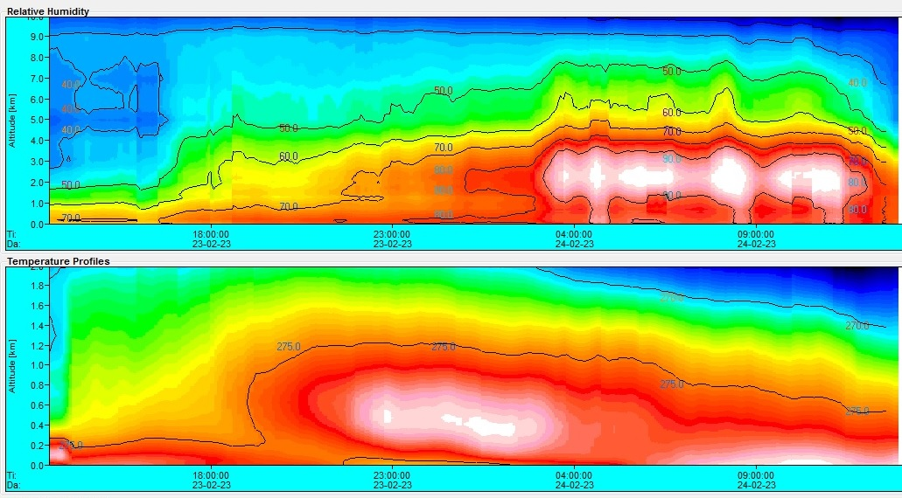
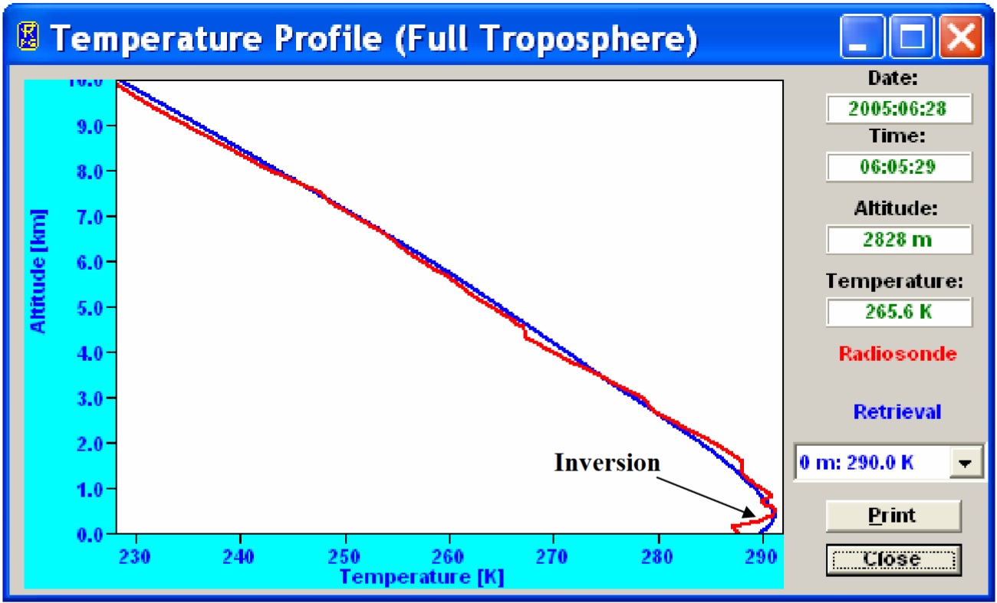
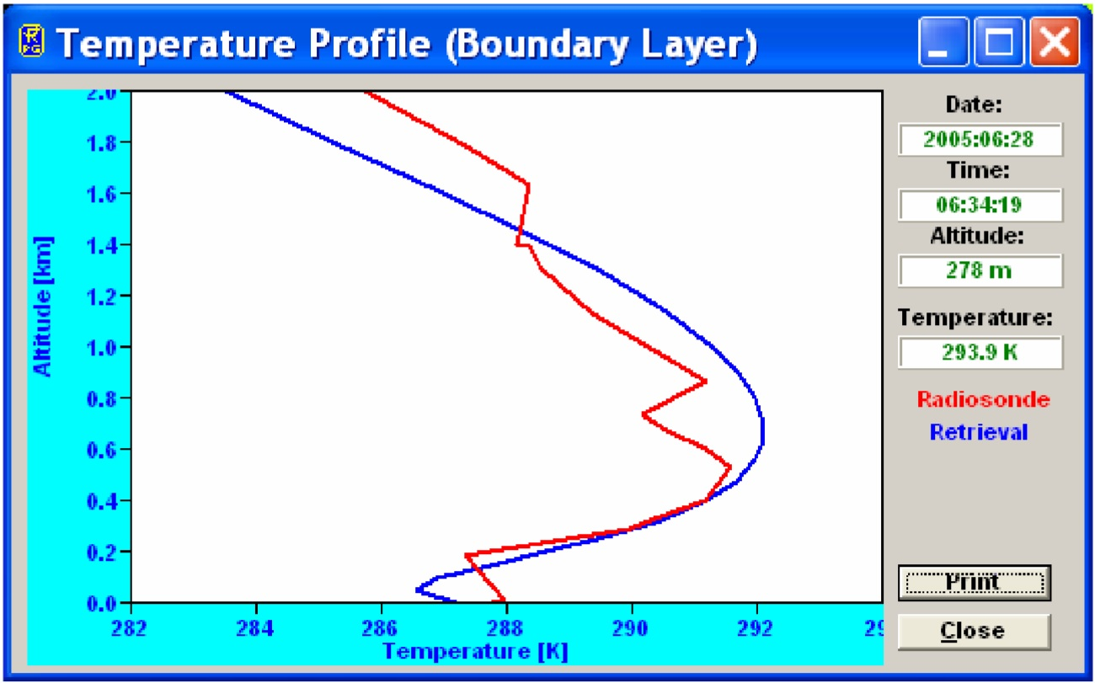
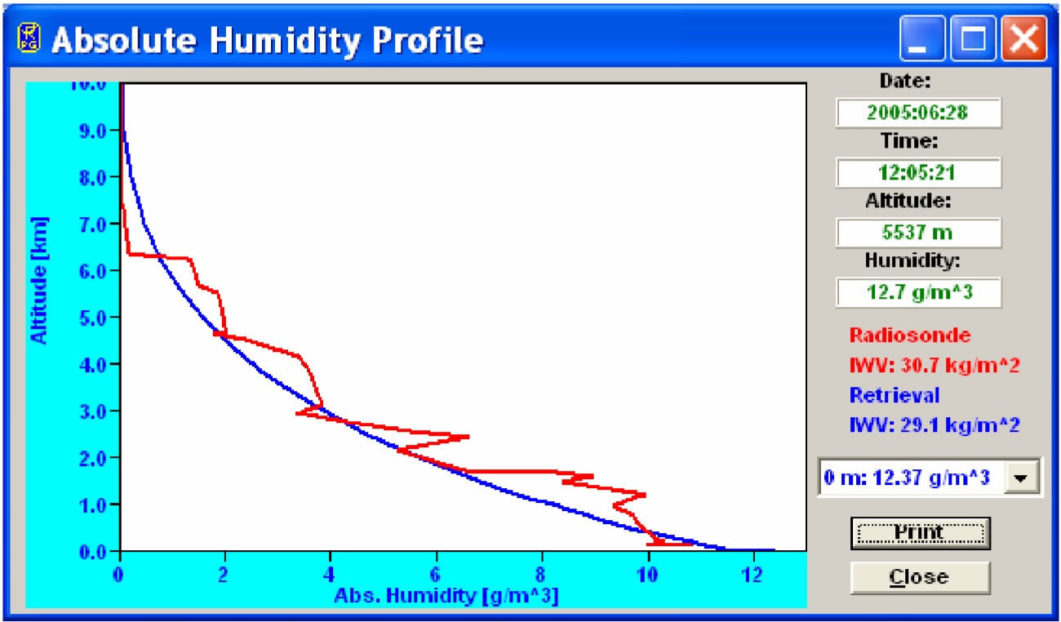
Profile wilgotności i temperatury uzyskane za pomocą radiometru mikrofalowego RPG HATPRO G2 z dnia 24.02.2023 w Warszawie, oraz porównanie przykładowych profili uzyskanych z radiometru i radiosondy (materiał producenta- HATPRO Measurement Examples)

Slide 15
